Slide 1
Bilimsel Çalışmalarda Dikkat edilmesi gereken Hususlar ve Yardımcı Kaynaklar
Makaleler genel olarak dört ana grupta toplanmaktadır. Bunlar:
Araştırma Makaleleri: Orijinal bir araştırmayı bulgu ve sonuçlarıyla yansıtan yazılardır. Çalışmanın bilime katkısı olmalıdır. Temel ve uygulamalı bilim alanlarında teorik, hesaplamalı ve deneysel özgün bilimsel çalışmalardan oluşur. En fazla 20 sayfa olması önerilir. En önemli ve en çok tercih edilen yayın türüdür.
Lisansüstü Tez Makaleleri: Yüksek lisans veya doktora tezinden çıkartılan özgün bilimsel araştırma sonucu yazılan makalelerdir. En fazla 15 sayfa olması önerilir.
Derleme ve Literatür Tarama Makaleleri: Yeterli sayıda bilimsel makaleyi tarayıp, konuyu bugünkü bilgi ve teknoloji düzeyinde özetleyen, değerlendirme yapan ve bulguları karşılaştırarak yorumlayan yazılardır. Temel ve uygulamalı bilim alanlarında tüm gelişmeleri ile birlikte son bilimsel çalışmalardaki teknik ve uygulamalar değerlendirilir. En fazla 20 sayfa olması önerilir.
Editöre Mektup: Dergide yazılmış araştırma makalesi için editöre yazılmış ek bilimsel katkı, yorum ve eleştiri getiren makalelerdir. En fazla 3 sayfa olması önerilir.

Slide 2
Kopya, Aşırma, İntihal:
“Başka bir kimseye ait olan bilgi, fikir ve görüşlerin, gerekli hiçbir atıf yapılmadan sanki kendisi tarafından ortaya çıkarıldığı ve yazıldığı intibaını vermek, fikir ve bilgi aşırılması başka bir deyişle intihal anlamına gelir. Örneğin, atıf vermeden fikir, görüş ve bilgilerin aynen alınarak yazılması, internet veya başka kaynaklardan kopyalanarak tıpkıbasım (internet download) yapılması fikir ve bilgi aşırılması ve intihali kapsamındadır.”
Bu şekilde alıntılar yapıldığı takdirde;
(a) tez, proje ödev, makale vb. kesinlikle kabul edilmez,
(b) danışman durumu ilgili enstitüye bildirerek öğrencinin danışmanlığını bırakır.
Bu konuda ve diğer akademik etik davranışlara uygun hareket edilmesi öğrencinin sorumluluğundadır ve öğrenci hakkında gerekli işlemler yapılmaktadır.

Slide 3
Kişilerin kendi çalışmaları dahi olsa metinleri birebir aynı şekilde kopyala-yapıştır şeklinde kullanmaları da intihal kapsamına girmektedir. Dolayısıyla anlam bütünlüğünü bozmadan kendi cümleleriniz ile metin tekrar yazılmalı çalıntı metinlerden uzak durulmalıdır.
Bunu yanı sıra, intihal durumundan çekinilip özellikle literatür başta olmak üzere giriş ve teorik kısımlar ilgili çalışmada azaltılmamalıdır. Bu durum çalışmanın bilimsel yönüne fazlaca zarar vermektedir.
Ayrıca, öğrenciler arasında yaygınlaşmış bir düşünce olarak ilk kez ben buldum, bu alanda başka hiçbir çalışma yok bu sebeple literatür verilmemiştir gibi söylemler kesinlikle kabul edilmemektedir. Tabiri caizse uçan araba bile icat edilse bu konu ile ilgili olarak; arabalara eklenilen teknolojilere ilişkin gelişmeler, hibrit araçlar gibi çalışmalardan bahsedilip konu ile bağlantısı kurulmalıdır.

Slide 4
Benzerlik Oranı ve Faydalı Araçlar:
Günümüzde geliştirilen programlar sayesinde bir metindeki benzerlik oranı % cinsinden ve birebir alınan kaynak bilgisi ile birlikte raporlanabilmektedir. Bu alanda öncü olan Ithenticate ve Turnitin programları "Turnitin LLC" firması tarafından geliştirilmiş olup;
Ithenticate, sayfa sayısı az olan makale, bildiri vb. çalışmalarda kullanılmakta iken,
Turnitin ise, sayfa sayısı fazla olan Rapor, proje, tez ve kitap gibi çalışmalarda kullanılmaktadır.
Çoğu bilimsel dergi ve kurum, bir çalışmada benzerlik oranının %20'den fazla olmaması gerektiği yönünde kullanıcıları uyarmakta bu oranın üzerindeki çalışmaları reddetmektedir. Benzerlik oranı olabildiğince düşürülmelidir.

Slide 5
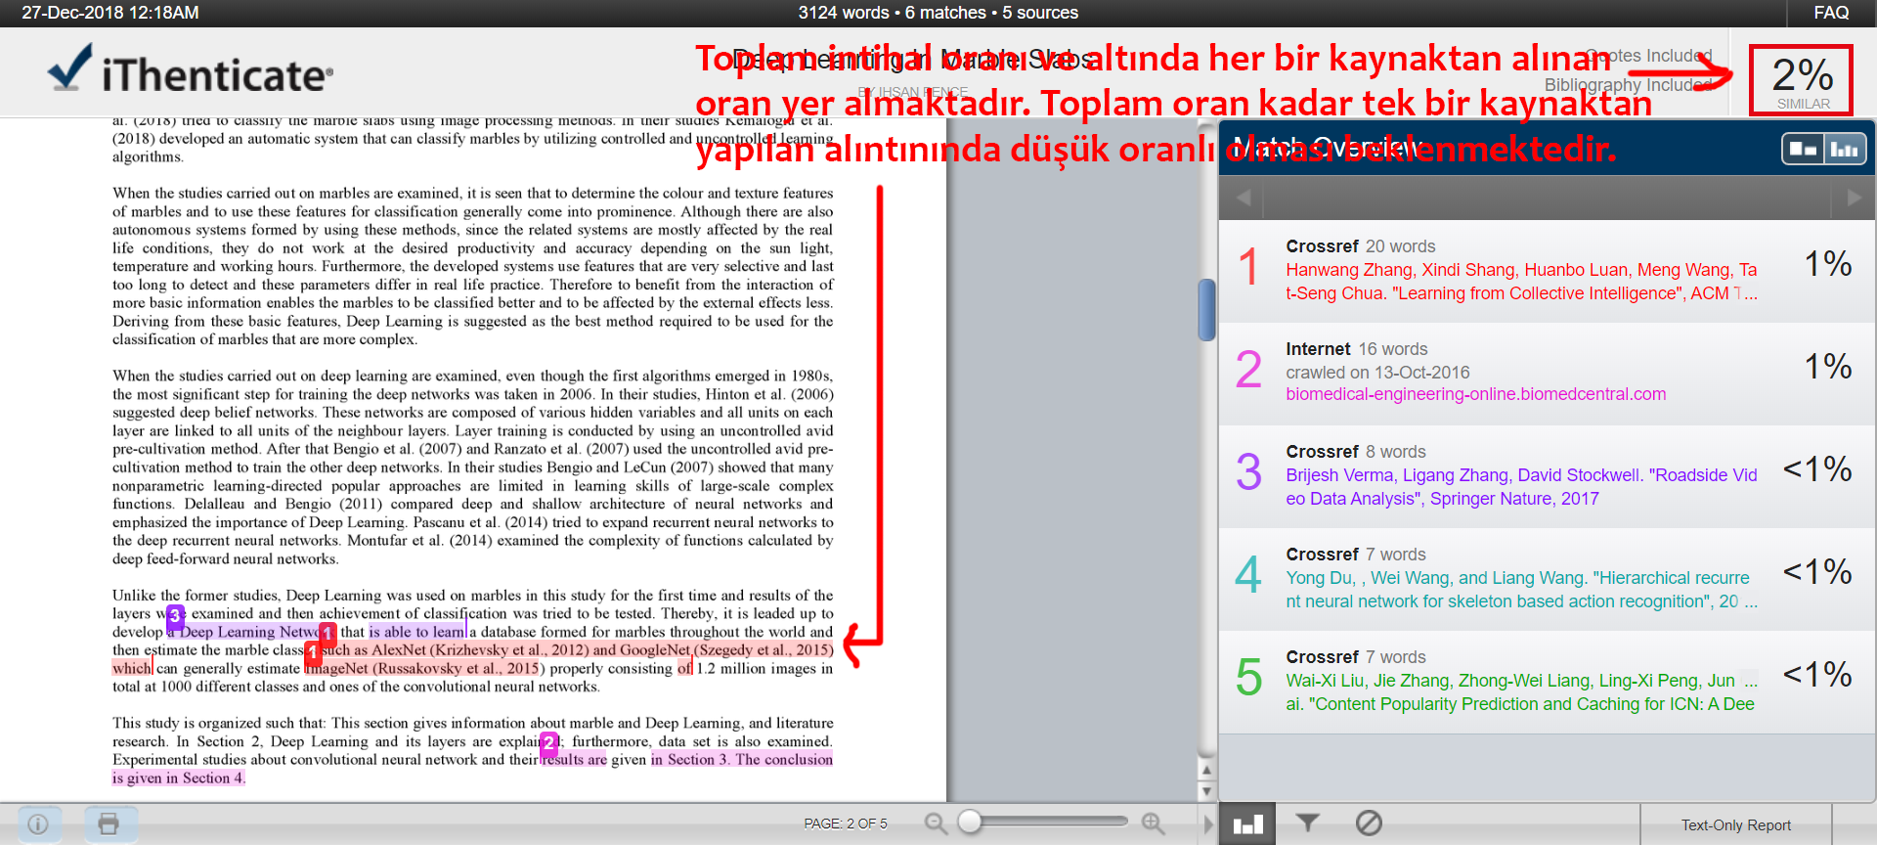

Slide 6
Literatür Taraması
Günümüzde bilimsel çalışmalara ilişkin daha önce yapılan çalışmalardan bahsedildiği literatür özeti veya çalışması kısmı için birçok referans sistemi bulunmaktadır.
Bazı kaynak sistemleri çok popülerken bazıları ise daha çok dergiyi tarayabilmektedir.
Her ne kadar alanında önde gelen dergilerden atıf yapılması daha yararlı ve bilimsel açıdan önemli olsa da yapılan çalışmaya çok benzer çalışmaların gözden kaçmadan literatür özetinde verilmesi ve geliştirilen yöntem veya çalışmanın bu çalışmadan farkları da verilmesi gerekir.
Dolayısıyla tek bir kaynakla sınırlı kalınmayıp literatür taranırken çeşitli kaynaklara başvurulmalıdır.

Slide 7
Önemli indexler (Kaynaklar)
Günümüzde gerçekleştirilen makale çalışmaları için lider konumda olan en prestijli index olarak fen-matematik ve mühendislik bilimlerinde SCI (SCIENCE CITATION INDEX), SCI-E (SCIENCE CITATION INDEX EXPANDED), sosyal alanlar için SSCI (SOCIAL SCIENCES CITATION INDEX), sanat ve beşeri bilimlerde ise AHCI (ARTS & HUMANITIES CITATION INDEX) gelmektedir.
Bu indexler Clarivate Analytics (UK) Limited firmasına ait olup saygın bir index rolündedir. Öyleki günümüzde Doçentliğin elde edilmesi ve akademik alanda saygınlık için bu indexlerde taranan dergilerde çalışmaların yayınlatılması zorunlu tutulmaktadır.

Slide 8
Önemli indexler (Kaynaklar)
Bu kategorinin dışında Elsevier'e ait olan Scopus ve
Clarivate Analytics'e ait olan Web of Science da oldukça değerli ve popüler indexler arasında gelmektedir.
Son yıllarda yine Clarivate Analytics'e ait olan ve web of Science kapsamında değerlendirilen ESCI (Emerging Sources Citation Index) SCI ve SCI-E'ye alternatif olarak gösterilmekte olup etkisi giderek artmaktadır.
Diğer indexler olarak daha birçok kaynak bulunmakta olup alan indexleri bunlar arasında önemli yere sahiptirler.
Elsevier'e ait ScienceDirect yine önemli miktarda dergi barındıran bir kaynaktır.

Slide 9
Önemli indexler (Kaynaklar)
Türkiyede'de ULAKBİM (TRDizin) tarafından taranan dergiler gittikçe popüler olup bu alanda yayın yapmak zorunlu hale getirilmektedir.
Tüm bunların dışında neredeyse tüm akademik çalışmaları tarayıp indexlemeye çalışan Google'a ait Google Akademik özellikle literatür taraması yapılırken kesinlikle yararlanılması gereken bir kaynaktır.

Slide 10
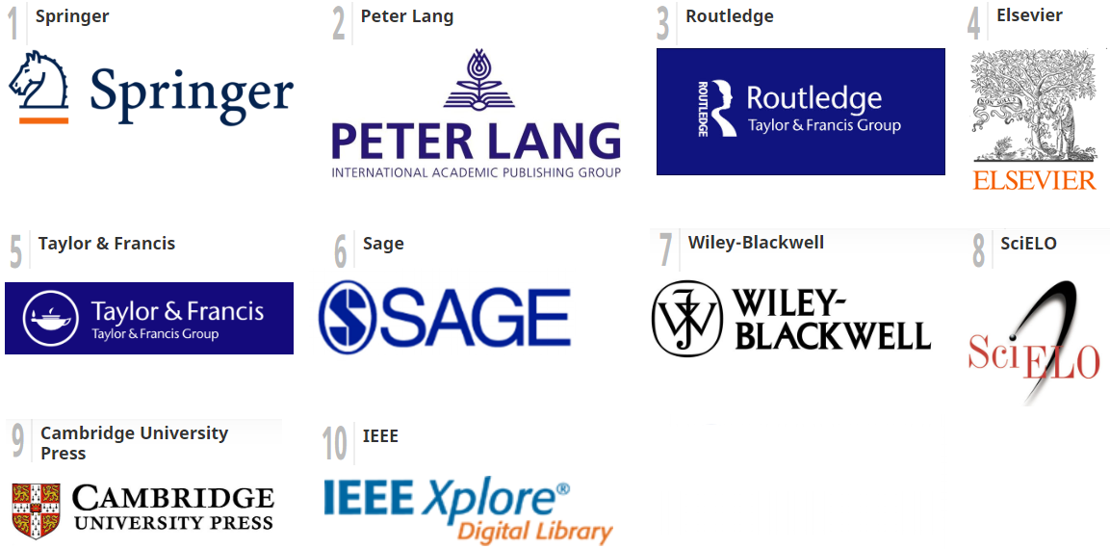
Önemli dergi ve yayınlar barındıran bazı Firmalar

Slide 11
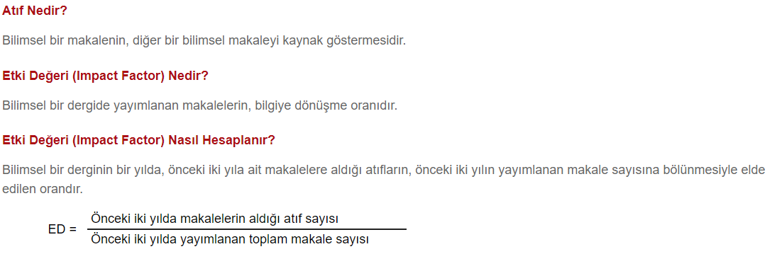
Dergilerin Karşılaştırılması
Tüm bu indexlerin yanında dergilerin kendi içlerinde kıyaslanmaları için de birçok sistem ve kriter geliştirilmeye çalışılmıştır. Bunlar arasında en çok bilinen kriter olarak Impact Factor gelmekte olup, dergiler bu değerlerini olabildiğince yükseltmeye uğraşmaktadırlar. Ayrıca daha yüksek impact factor değerli derginin daha kaliteli bir dergi olduğu da teorik olarak düşünülebilir.

Slide 12
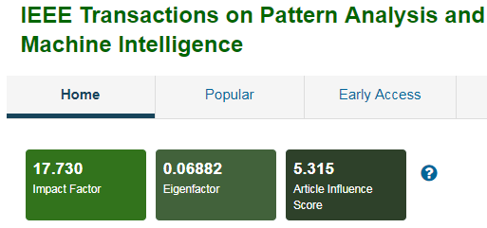
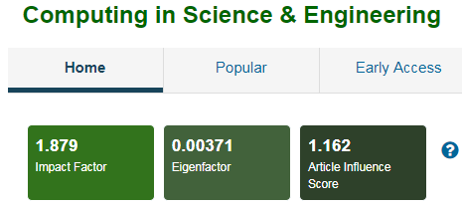

Slide 13
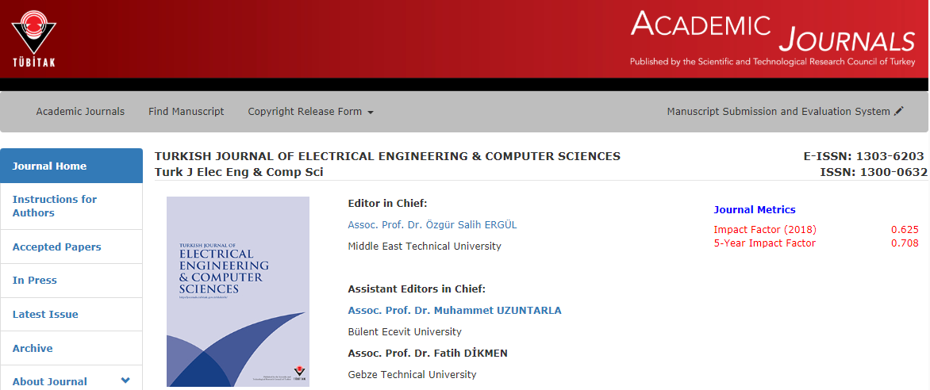

Slide 14
Bilim İnsanlarının Karşılaştırılması
Impact factor dergileri birbirleri ile kıyaslarken bilim adamlarının birbirleri ile kıyaslanmaları için de bazı kriterler geliştirilmeye çalışılmıştır. Bunlar arasında h-index ve i10-index gelmektedir. Her ne kadar kişilerin bilgi birikimi ve potansiyelleri hakkında nihai kriter olmasa da karşılaştırma açısından verimli olabilmektedir.
h-index: Her birinden en az h adet atıf almış h adet yayını olan araştırmacıyı tanımlamaktadır.
i10-index: En az 10 atıf almış yayınların sayısıdır.
Örnek olarak; bir bilim insanının 400 yayını olsa, ve h-index’i 52 ise bu şu manaya gelir; o 400 yayından 52 tanesinden herbiri en az 52 atıf almıştır ve 348 tanesi 52 den az atıf almıştır.

Slide 15
